Slide 1
Администрация Губернатора Санкт-Петербурга
Комитет по работе с исполнительными органами государственной власти
и взаимодействию с органами местного самоуправления
Организация общественного участия (вовлечение граждан, организаций) при формировании комфортной и современной городской среды
Комитет по взаимодействию с исполнительными органами государственной власти и взаимодействию с органами местного самоуправления Администрации Губернатора Санкт-Петербурга

Slide 2
1
Администрация Губернатора Санкт-Петербурга
Комитет по работе с исполнительными органами государственной власти
и взаимодействию с органами местного самоуправления
Соучаствующее проектирование
При проектировании и реализации проектов благоустройства необходимо создавать механизмы для обеспечения общественного участия различных заинтересованных в проекте сторон
вовлечением жителей, местных сообществ, активистов, представителей административных структур, локального бизнеса, представителей экспертного сообщества и других заинтересованных в проекте сторон для совместного определения целей и задач развития территории, выявления истинных проблем и потребностей людей, совместного принятия решений, разрешения конфликтов и повышения эффективности проекта.
современный механизм реализации участия общественности в процессе принятия решений по изменению, реконструкции и преобразованию среды
один из инструментов развития местного самоуправления, который способствует формированию чувства сопричастности к месту и повышению эффективности управленческих и планировочных решений

Slide 3
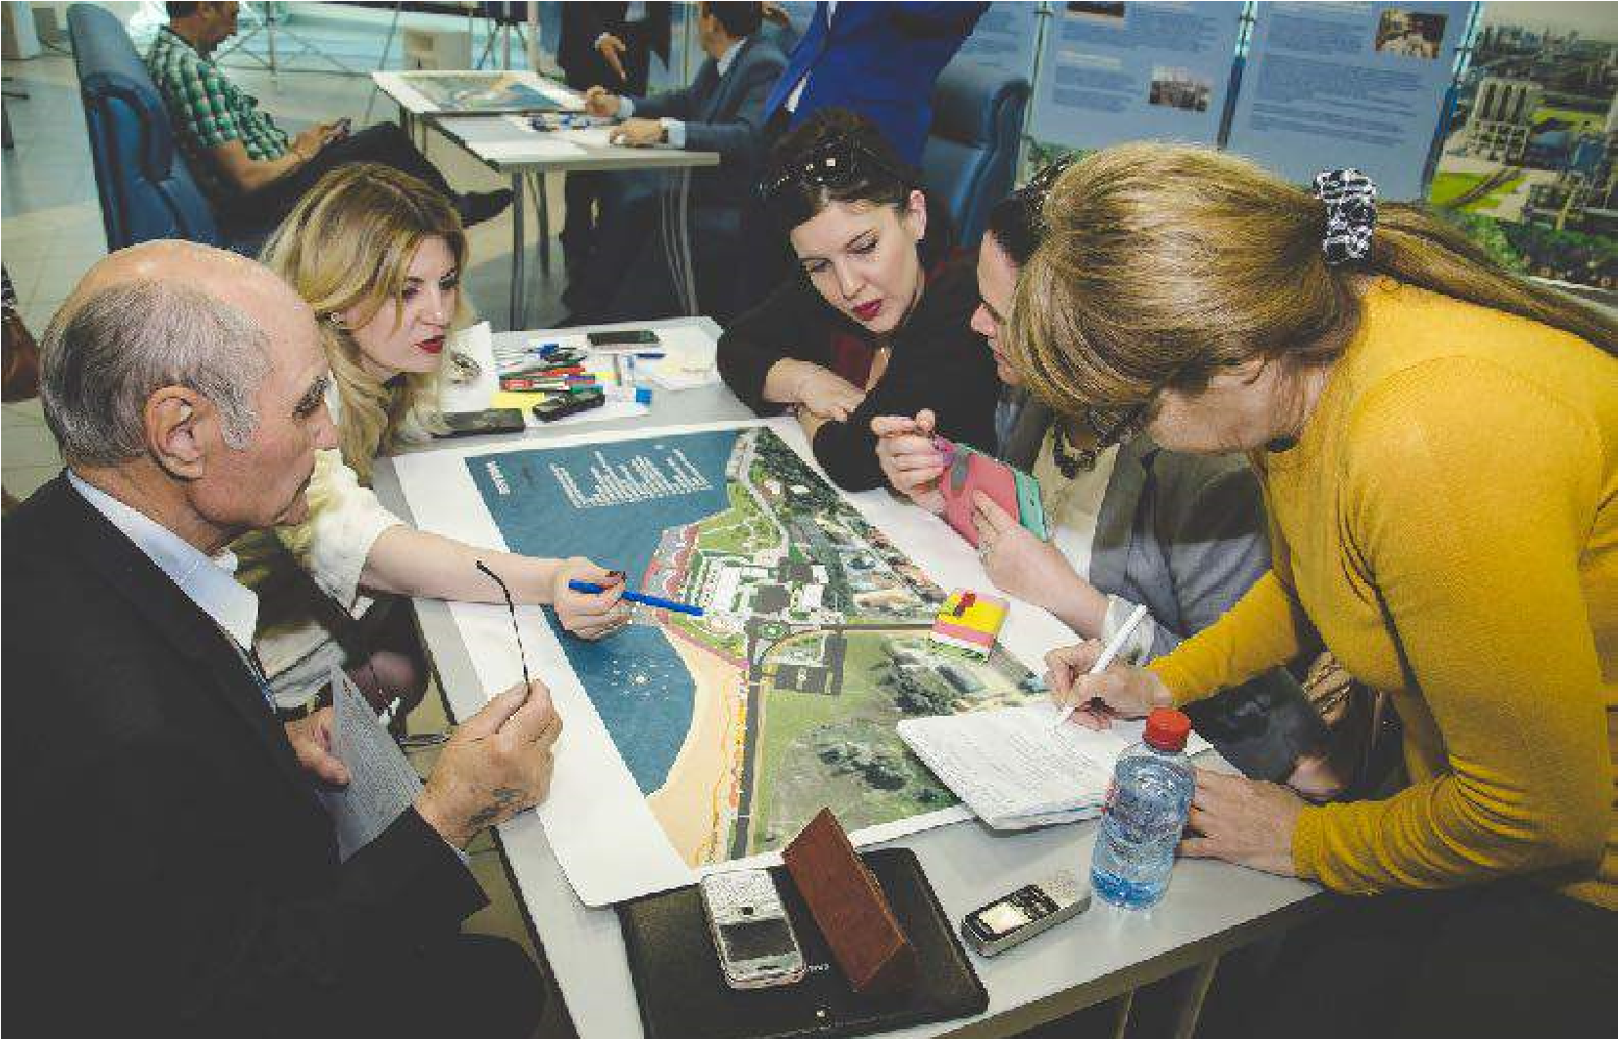
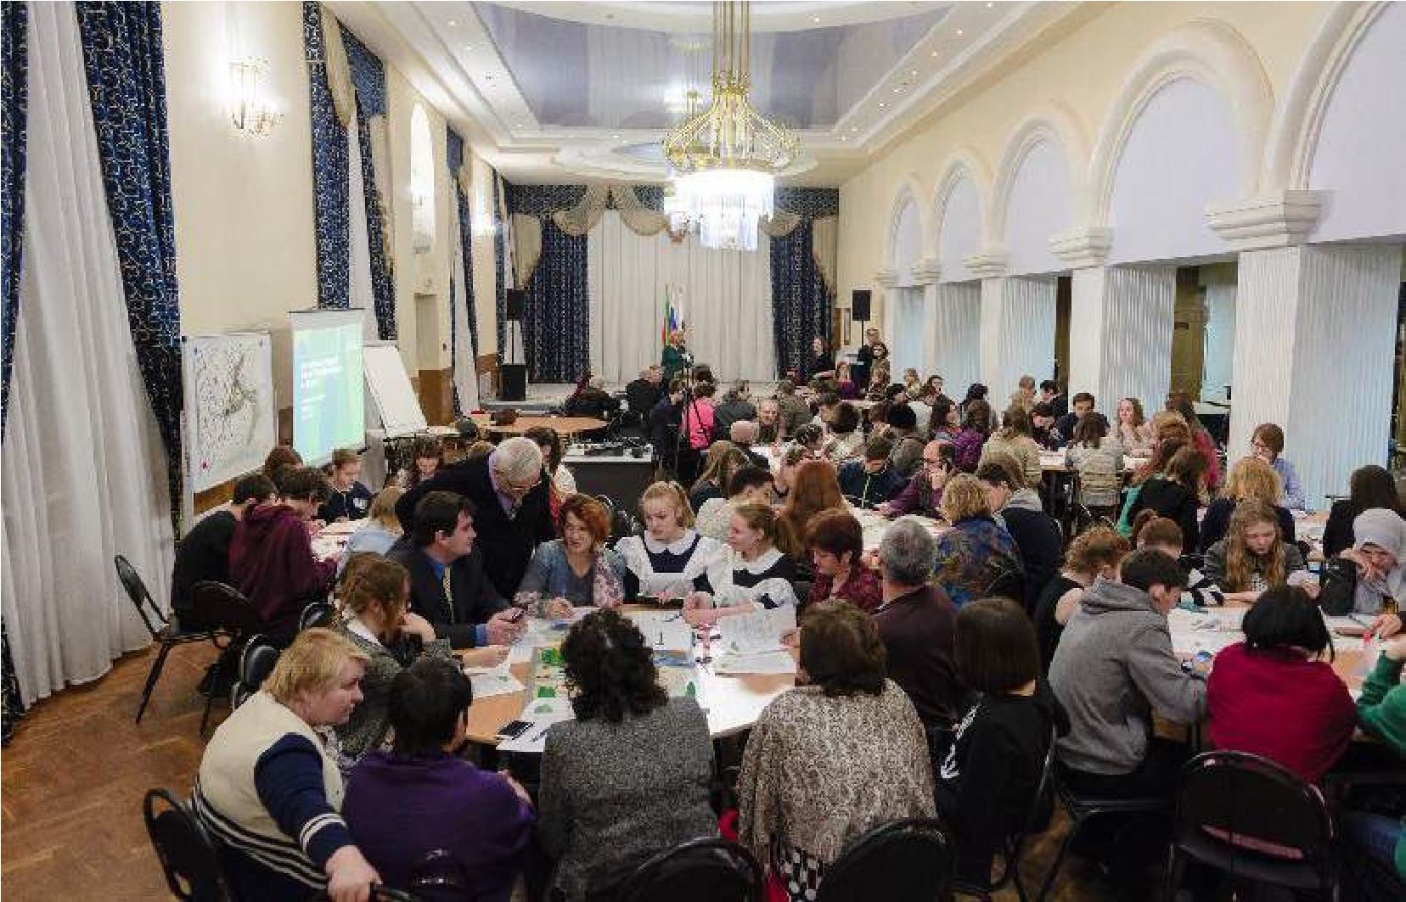
2
Администрация Губернатора Санкт-Петербурга
Комитет по работе с исполнительными органами государственной власти
и взаимодействию с органами местного самоуправления
Формирование команды
При проектировании благоустройства необходимо создавать условия для широкого общественного участия всех заинтересованных в проекте сторон, включая и тех, на кого проект оказывает или может оказать потенциальное влияние.
При формировании команды проекта необходимо учитывать как текущих пользователей общественного пространства, так и потенциальных пользователей, которые также являются частью целевой аудитории проекта.

Slide 4
3
Администрация Губернатора Санкт-Петербурга
Комитет по работе с исполнительными органами государственной власти
и взаимодействию с органами местного самоуправления
Формирование команды
Собственники и арендаторы квартир (жилых помещений);
Жители прилегающих территорий;
Собственники и арендаторы нежилых помещений;
Собственники и арендаторы прилегающих земельных участков и территорий;
Представители управляющих компаний, ТСЖ , советов многоквартирных домов, старшие по подъездам;
Отдельные группы пользователей территорией (велосипедисты, спортсмены, владельцы собак, автовладельцы,…);
Люди с ограниченными возможностями;
Школьники и студенты, обучающиеся в ближайших учебных заведениях;
Представители различных возрастных и социальных групп: дети, подростки, молодежь, мамы с маленькими детьми, люди среднего возраста, старшее поколение и пожилые люди;
Представители ИОГВ, ОМСУ, общественных организаций, экологи, краеведы, градозащитники, архитекторы, биологи, кураторы творческих и культурных проектов, лидеры мнений, городские активисты;
Примерный список участников
общественных обсуждений

Slide 5
4
Администрация Губернатора Санкт-Петербурга
Комитет по работе с исполнительными органами государственной власти
и взаимодействию с органами местного самоуправления
Формы общественного участия
Местные жители и другие заинтересованные стороны могут:
Выступать инициаторами создания/реконструкции объекта благоустройства и участвовать в проектировании и всех последующих действиях, связанных с реализацией проекта;
Принимать участие в процессах формирования задания на проектирование;
Принимать участие в процессе проектирования;
Принимать участие в обсуждении проектов развития территории, в том числе на этапах разработки концепции, эскизного проекта (на основании такого обсуждения в проект вносятся изменения и дополнения);
Принимать участие в реализации проектов и осуществлять работы, не требующие специальных допусков, лицензий или высокопрофессиональных навыков (например, при создании детских игровых и обучающих пространств и т.п.);
Участвовать в оценке качества и эффективности реализованного проекта;
Участвовать в регулярной оценке эксплуатации территории;
Выдвигать собственные предложения и инициативы по улучшению объекта;

Slide 6
5
Администрация Губернатора Санкт-Петербурга
Комитет по работе с исполнительными органами государственной власти
и взаимодействию с органами местного самоуправления
Форматы взаимодействия с местными жителями и другими заинтересованными сторонами общественного участия
Совместное определение целей и задач по развитию территории, инвентаризация проблем и потенциалов среды;
Определение основных видов активностей, функциональных зон и их взаимного расположения на выбранной территории;
Обсуждение и выбор типа оборудования, малых архитектурных форм, включая определение их функционального назначения, соответствующих габаритов, стилевого решения, материалов;
Консультации в выборе типов покрытий, с учетом функционального зонирования территории;
Консультации по предполагаемым типам озеленения;
Участие в разработке проекта, обсуждение решений с архитекторами, проектировщиками и другими профильными специалистами;
Согласование проектных решений с другими участниками процесса проектирования и будущими пользователями, включая местных жителей (взрослых и детей), предпринимателей, собственников соседних территорий и других заинтересованных сторон;
Осуществление общественного контроля над процессом реализации проекта (включая как возможность для контроля со стороны любых заинтересованных сторон, так и формирование рабочей группы, общественного совета проекта или наблюдательного совета проекта);
Осуществление общественного контроля над процессом эксплуатации территории (включая как возможность для контроля со стороны любых заинтересованных сторон, так и формирование рабочей группы, общественного/наблюдательного совета проекта для проведения регулярной оценки эксплуатации территории

Slide 7
6
Администрация Губернатора Санкт-Петербурга
Комитет по работе с исполнительными органами государственной власти
и взаимодействию с органами местного самоуправления
Механизмы общественного участия
Обсуждение проектов
интерактивный формат;
использование широкого набора инструментов для вовлечения и обеспечения участия;
использование современных групповых методов работы
Для каждого проекта
разработка собственной стратегии по организации общественного участия;
выбор инструментов в соответствии с особенностями проекта
На каждом этапе проектирования
выбор инструментов, максимально подходящие для конкретной ситуации; (инструменты должны быть простыми и понятными для участников.

Slide 8
7
Администрация Губернатора Санкт-Петербурга
Комитет по работе с исполнительными органами государственной власти
и взаимодействию с органами местного самоуправления
Рекомендуемые инструменты для организации общественного участия
проведение фокус-групп;
работа с отдельными группами пользователей;
организация проектных семинаров;
организация проектных мастерских (воркшопов);
проведение общественных обсуждений;
проведение дизайн-игр с участием взрослых и детей;
организация проектных мастерских со школьниками и студентами, школьные проекты (рисунки, сочинения, пожелания, макеты);
анкетирование;
опросы;
интервьюирование;
картирование;
проведение оценки эксплуатации территории.

Slide 9
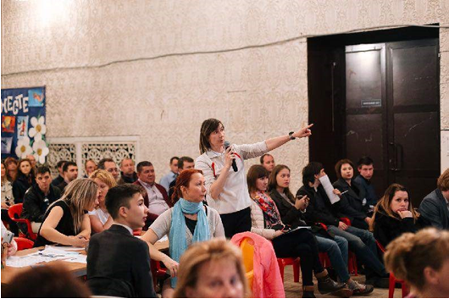
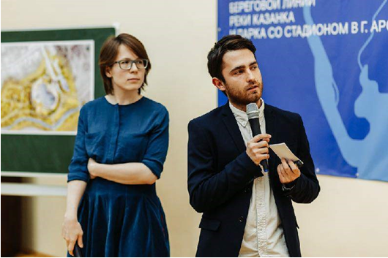
8
Администрация Губернатора Санкт-Петербурга
Комитет по работе с исполнительными органами государственной власти
и взаимодействию с органами местного самоуправления
Общие рекомендации по применению инструментов для организации общественного участия
Для проведения общественных обсуждений рекомендуется выбирать хорошо известные людям общественные и культурные центры (ДК, школы, молодежные и культурные центры), находящиеся в зоне хорошей транспортной доступности, расположенные по соседству с объектом проектирования.
Общественные обсуждения могут проходить непосредственно на проектируемой территории. В частности, общественные обсуждения дворовых территорий могут быть организованы во дворах либо в общественных центрах многоквартирных домов, а также библиотеках, школах, центрах дополнительного образования и других общественных центрах, расположенных в непосредственной близости к проектируемой территории и хорошо знакомых местным жителям.
Общественные обсуждения должны проводиться при участии опытного модератора, имеющего нейтральную позицию по отношению ко всем участникам проектного процесса.
По итогам каждой встречи должен быть сформирован отчет о встрече и видеозапись самой встречи, которые должны быть выложены в публичный доступ как на информационных ресурсах проекта, так и на официальном сайте муниципалитета для того, чтобы все желающие могли отслеживать процесс развития проекта, а также комментировать и включаться в этот процесс на любом этапе.

Slide 10
9
Администрация Губернатора Санкт-Петербурга
Комитет по работе с исполнительными органами государственной власти
и взаимодействию с органами местного самоуправления
Рекомендуемый алгоритм действий по обсуждению проектов благоустройства
Этап 1
Предпроектный этап.
Направлен на формирование запроса, разработку задания на проектирование
Этап 2
Разработка, обсуждение и согласование концепции развития территории
Этап 3
Разработка, обсуждение и согласование эскизного проекта развития территории
Этап 4
Разработка проектной документации
Этап 5
Реализация проекта
Этап 6
Постпроектный этап – оценка реализации проекта
Этап 7
Регулярная оценка эксплуатации территории

Slide 11
10
Администрация Губернатора Санкт-Петербурга
Комитет по работе с исполнительными органами государственной власти
и взаимодействию с органами местного самоуправления
Содержание этапов по обсуждению проектов благоустройства
До начала разработки проекта необходимо организовать проведение предпроектного анализа, анкетирования, опросов, интервью, фокус-групп, сбора данных о существующих сценариях использования территории, основных проблемах и ценностях места, сбор идей-пожеланий от жителей, школьные проекты (конкурсы рисунков, проектов, макетов и пожеланий).
По итогам проведения предпроектного этапа необходимо провести анализ собранной информации и сформировать на его основе «общественное задание на проектирование» – программу и рекомендации к проектированию, отражающие запросы жителей.
Разработанная программа должна быть опубликована в широком доступе и разослана всем заинтересованным участникам проекта, для того чтобы люди могли оценить результат собственного участия, а также для подготовки к общественным обсуждениям концепции развития территории.
Предпроектный этап

Slide 12
11
Администрация Губернатора Санкт-Петербурга
Комитет по работе с исполнительными органами государственной власти
и взаимодействию с органами местного самоуправления
Содержание этапов по обсуждению проектов благоустройства
Общественные обсуждения рекомендуется проводить до утверждения эскизного проекта, представляя местным жителям концепцию развития территории, разработанную с учетом задания на проектирование.
По итогам общественных обсуждений в концепцию проекта вносятся изменения и дополнения.
концепция
Эскизный проект рекомендуется разрабатывать с учетом результатов общественных обсуждений.
Обсуждения рекомендуется проводить в интерактивном формате проектных семинаров, включающих групповую работу.
Эскизный проект также должен быть представлен на общественное обсуждение.
Процедуру согласования эскизного проекта рекомендуется осуществлять только после его публичной презентации и сбора обратной связи и оценки со стороны местных жителей и других заинтересованных в проекте сторон.
эскизный проект

Slide 13
12
Администрация Губернатора Санкт-Петербурга
Комитет по работе с исполнительными органами государственной власти
и взаимодействию с органами местного самоуправления
Содержание этапов по обсуждению проектов благоустройства
Дальнейший процесс разработки и реализации проекта комплексного благоустройства рекомендуется проводить при участии рабочей группы либо общественного комитета проекта, сформированного местными жителями, либо при их непосредственном участии.
Проектная документация;
Реализация
После реализации проекта необходимо провести оценку реализованного объекта с участием местных жителей, для того чтобы выяснить сильные и слабые стороны, а также оценить эффективность реализованного проекта.
Все общественные обсуждения и встречи с местными жителями должны проводиться в удобное для них время – в вечернее нерабочее время (не раньше 18 часов вечера), либо в нерабочие дни.
Постпроектный этап;
Регулярная оценка эксплуатации

Slide 14
13
Администрация Губернатора Санкт-Петербурга
Комитет по работе с исполнительными органами государственной власти
и взаимодействию с органами местного самоуправления
Примерный план организации общественного обсуждения проектов благоустройства
(на примере разработки «Общественного задания на проектирование»)
Для регистрации желательно иметь волонтеров.
В процессе регистрации участникам выдается индивидуальная анкета участника и ручка.
Предполагается, что участники заполнят анкеты до начала или в процессе участия.
Необходимо организовать обязательную передачу участником анкеты волонтеру перед тем, как он покинет мероприятие.
Регистрация участников
Цели дискуссии:
понять, как используется территория сегодня;
обсудить проблемы территории;
обсудить ценности и идентичность места;
обсудить то, что нужно сделать с территорий (генерация идей, пожеланий).
Открытая дискуссия и общее обсуждение

Slide 15
14
Администрация Губернатора Санкт-Петербурга
Комитет по работе с исполнительными органами государственной власти
и взаимодействию с органами местного самоуправления
Примерный план организации общественного обсуждения проектов благоустройства
(на примере проектного семинара по разработке «общественного задания на проектирование»
Разработка предложений по развитию территории:
знакомство в группе (заполнение списка участников команды);
каждый участник высказывает важные для него задачи в развитии территории;
формирование общего списка задач, решаемых проектом и общего списка инфраструктурных объектов, которые должны появиться на территории, необходимых для решения указанных задач;
работа с картой (со стикерами и значками);
разработка группового проекта;
формирование предложений по событийному наполнению территории и названию проекта;
подготовка группы к презентации;
Работа в группах

Slide 16
15
Администрация Губернатора Санкт-Петербурга
Комитет по работе с исполнительными органами государственной власти
и взаимодействию с органами местного самоуправления
Примерный план организации общественного обсуждения проектов благоустройства
(на примере проектного семинара по разработке «общественного задания на проектирование»
Презентации команд (по очереди).
Каждая команда презентует свой проект не более 5 минут, в конце отвечает на следующие вопросы:
участники группы;
название проекта;
основные задачи развития территории;
основные объекты, которые должны появиться на территории;
предложения по событийному наполнению;
что самое главное в проекте;
что нужно сделать в первую очередь.
Список вопросов формируется в зависимости от задач мероприятия.
Представление итогов группового обсуждения
3. Подведение итогов. 4. Обратная связь.
5. Выступления участников и организаторов мероприятия.

Slide 17
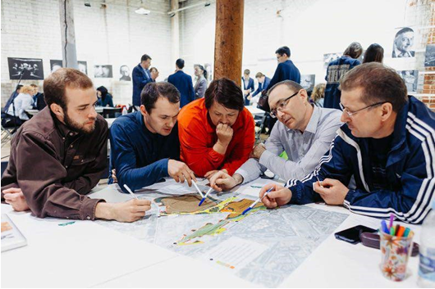
16
Администрация Губернатора Санкт-Петербурга
Комитет по работе с исполнительными органами государственной власти
и взаимодействию с органами местного самоуправления
Что нужно делать, если эскизный проект уже разработан?
1. Проведение общественного обсуждения эскизного проекта и концепции развития территории, проведение проектных семинаров, фокус-групп, анкетирования, опросов, интервьюирования и дизайн-игр.
2. Уточнение и корректировка эскизного проекта по итогам общественного обсуждения.
3. Презентация и обсуждение итогового проекта. Дальнейшая разработка проектной документации.
4. Реализация проекта с обеспечением контроля за процессом производства работ.
5. Обязательное информирование общественности на территории проектирования, через СМИ, интернет-ресурсы и социальные сети о ходе производства работ
6. Оценка качества реализованного объекта, его соответствия проекту и пожеланиям горожан.
7. Обеспечение регулярного сбора обратной связи и проведение периодической оценки эксплуатации и состояния территории с участием жителей с помощью анкетирования, интервьюирования, проведения проектных семинаров и экскурсий по территории объекта проектирования.

Slide 18
17
Администрация Губернатора Санкт-Петербурга
Комитет по работе с исполнительными органами государственной власти
и взаимодействию с органами местного самоуправления
Примерный план организации общественного обсуждения концептуального / эскизного проекта:
Регистрация участников
выдача индивидуальных анкет или альбомов участников встречи
Открытая дискуссия и общее обсуждение текущего использования территории
анализ существующих сценариев использования территории;
анализ проблем;
анализ ценностей и потенциала территории;
формирование задач по развитию территории.
Презентация концептуального / эскизного проекта
Уточняющие вопросы по проекту

Slide 19
18
Администрация Губернатора Санкт-Петербурга
Комитет по работе с исполнительными органами государственной власти
и взаимодействию с органами местного самоуправления
Примерный план организации общественного обсуждения концептуального / эскизного проекта:
1. Работа в группах по 5–8 человек:
знакомство в группе;
оценка проекта;
работа с картой (со стикерами и значками);
формирование дополнений и предложений к проекту;
формирование предложений по событийному наполнению территории;
подготовка группы к презентации.
Групповое обсуждение проекта
2. Презентации команд (по очереди).
Каждая команда презентует свой проект не более 5 минут, в конце отвечает на следующие вопросы:
участники группы;
что всем участникам группы понравилось в проекте;
что всем участникам группы не понравилось в проекте;
дополнения и предложения к проекту;
что нужно сделать в первую очередь.
Представление итогов группового обсуждения
3. Подведение итогов. 4. Обозначение / решение ключевых спорных моментов.
5. Обратная связь. 6. Выступления участников и организаторов мероприятия.

Slide 20
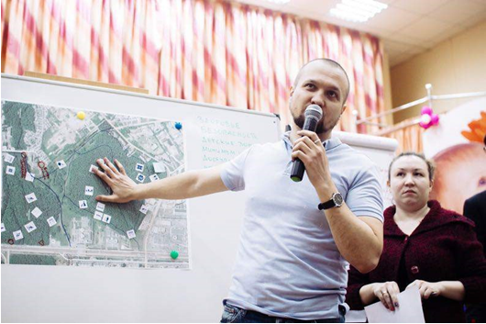
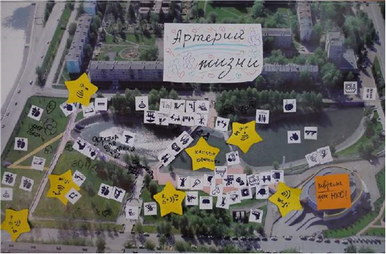
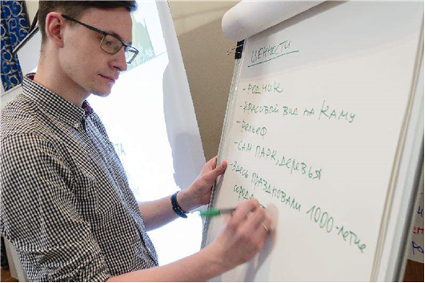
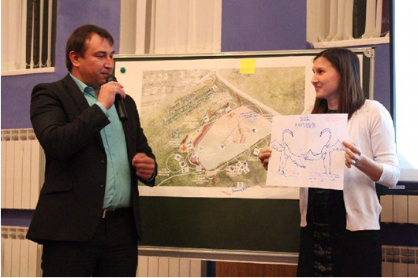
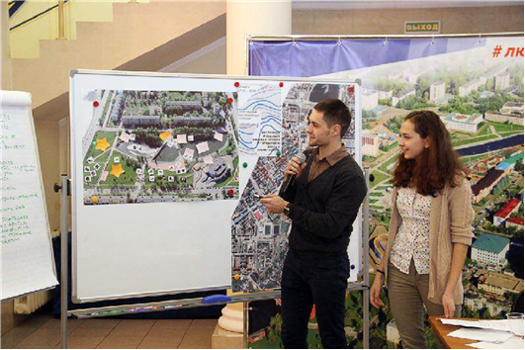
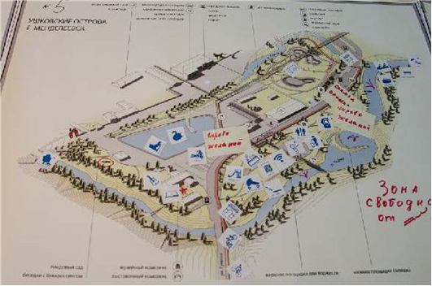
19
Администрация Губернатора Санкт-Петербурга
Комитет по работе с исполнительными органами государственной власти
и взаимодействию с органами местного самоуправления

Slide 21
20
Администрация Губернатора Санкт-Петербурга
Комитет по работе с исполнительными органами государственной власти
и взаимодействию с органами местного самоуправления
Система отчетности и обратной связи
1. По итогам проведения общественных обсуждений для обеспечения обратной связи и сбора дополнительной информации необходимо составлять базы участников встречи
№ п\п | Ф.И.О. полностью | место работы или учебы | адрес электронной почты | контактный телефон
2. После проведения встречи всем участникам, оставившим контакты для связи, необходимо направить электронные письма, что также обеспечит возможность для жителей выслать дополнительную информацию и собственные пожелания, не озвученные в процессе встречи
3. В течении 5 дней после проведения общественных обсуждений необходимо предоставить возможность для местных жителей внести свои предложения к проекту благоустройства,
не озвученные на встрече.
Предложения могут вноситься как в электронном виде (по электронной почте, либо через специальную форму, созданную на сайте проекта), так и при личном приеме в профильном подразделении АР, местной администрации
4. По итогам проведения общественного обсуждения необходимо проанализировать собранные данные и оформить отчет

Slide 22
21
Администрация Губернатора Санкт-Петербурга
Комитет по работе с исполнительными органами государственной власти
и взаимодействию с органами местного самоуправления
Система отчетности и обратной связи.
Отчет о проведенном мероприятии
1. Отчет должен включать в себя суммированные результаты по ключевым вопросам, которые обсуждались на встрече, оформленные результаты анкетирования и интервьюирования, визуализацию собранных данных в виде схем, графиков, карт, резюме по итогам обсуждения, фотографии места проектирования, фотографии со встречи
2. Отчет необходимо оформить в виде единой брошюры согласно фирменному стилю программы по благоустройству либо фирменному стилю АР, МО.
Электронная версия сохраняется и рассылается в формате PDF.
3. Отчеты и видеозаписи по итогам общественных обсуждений должны быть опубликованы в течении 14 рабочих дней после проведения общественных обсуждений на официальном сайте АР, МО, а также на коммуникационных площадках самого проекта (на сайте проекта, в социальных сетях). Копия отчета также должна быть направлена по электронной почте всем заинтересованным участникам встречи.
4. Краткая версия отчета и резюме по итогам общественных обсуждений, а также информация о дальнейшем развитии проекта должны быть опубликованы на сайте АР, МО и в СМИ не позднее 4 рабочих дней после проведения общественного обсуждения.

Slide 23
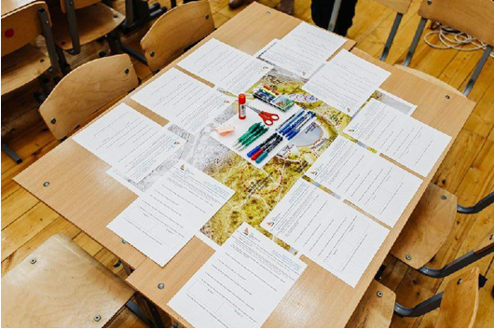
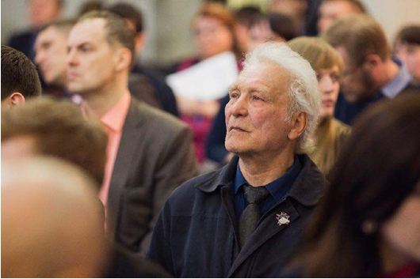
22
Администрация Губернатора Санкт-Петербурга
Комитет по работе с исполнительными органами государственной власти
и взаимодействию с органами местного самоуправления
Организация общественного участия (вовлечение граждан, организаций) при формировании комфортной и современной городской среды
Данные рекомендации разработаны для того, чтобы помочь АР и ОМСУ в работе по вовлечению местных жителей в реализацию проектов благоустройства, направленных на развитие территории.
Рекомендации разработаны на основе действующих практик организации общественного участия в проектах благоустройства, реализуемых на территории РФ
Общественное участие в процессе принятия решений и реализации проектов благоустройства рекомендуется обеспечить через разработку и утверждение регулирующих документов, создающих условия для организации прозрачного процесса принятия решений, разработки и реализации проектов, а также описывающих простые и понятные этапы, формы и механизмы общественного участия.

Slide 24
23
Администрация Губернатора Санкт-Петербурга
Комитет по работе с исполнительными органами государственной власти
и взаимодействию с органами местного самоуправления
Сотрудничество –
это форма разрешения конфликта,
при которой удовлетворение
взаимных интересов
оппонентов
более важно,
чем само решение
Эта стратегия предполагает
совместное обсуждение
разногласий для выработки
общего решения
Спасибо за внимание!

